Slide 1

ЭФФЕКТИВНОСТЬ Формирования информационной культуры обучающихся,
безопасного и ответственного поведения в сети Интернет,
роль учреждения образования в обеспечении информационной безопасности учащихся. Использование программ родительского контроля
педагог социальный ВЫСШЕЙ категории ГУО «Клецкий районный СПЦ» Самохвал ЛЮДМИЛА АЛЕКСАНДРОВНА

Slide 2


Slide 3
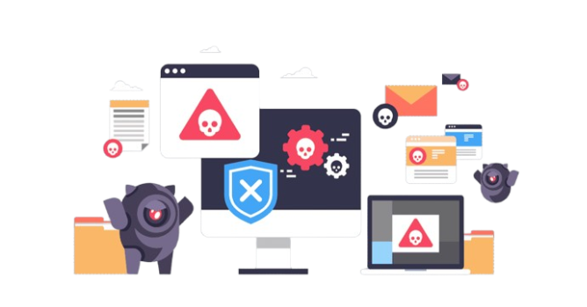
Основные типы интернет опасностей
Кибербуллинг и троллинг
Интернет-зависимость
Сайты с вирусами (фишинг, майнеры)
Пропаганда терроризма, нацизма, агрессии
Нецензурная лексика, непристойности, грубость
Алкоголь, наркотики, табак
Сайты категории 18+
Лотереи, казино, тотализаторы
Социальные сети
Педофилы

Slide 4
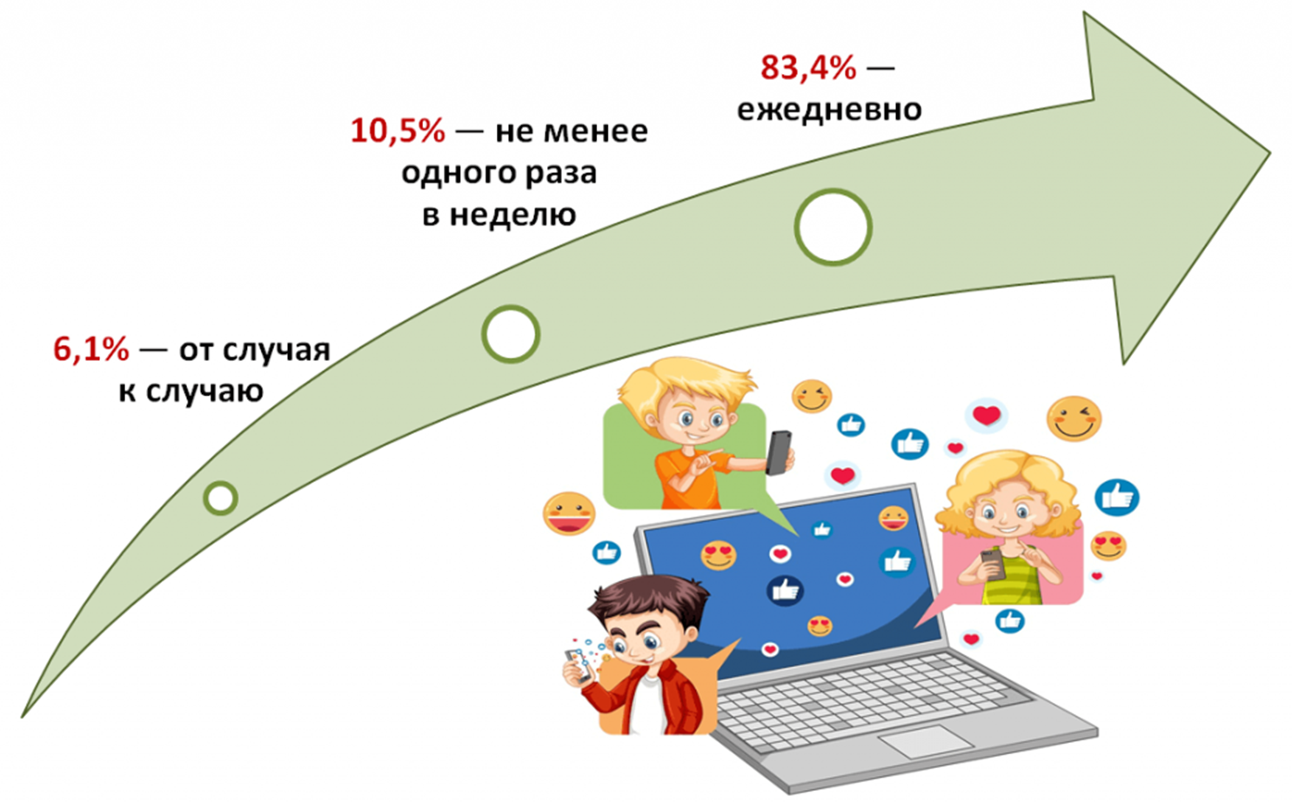
Согласно исследованиям национального статистического комитета Республики Беларусь 2021 год

Slide 5
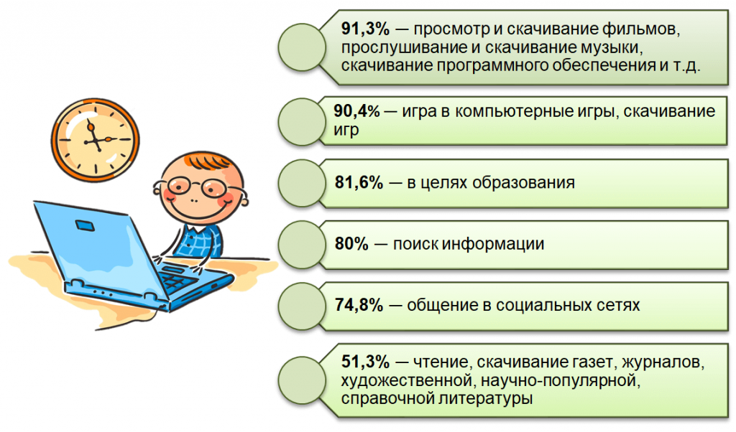
Согласно исследованиям национального статистического комитета Республики Беларусь 2021 год

Slide 6
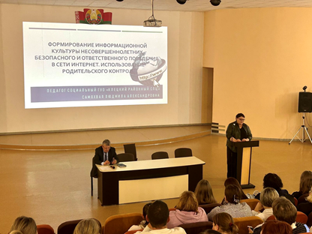
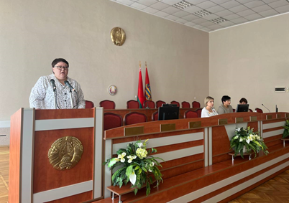
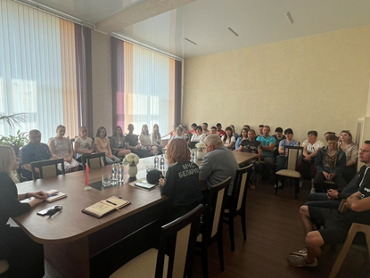
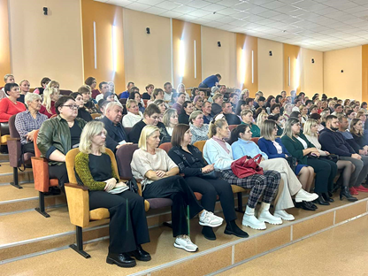
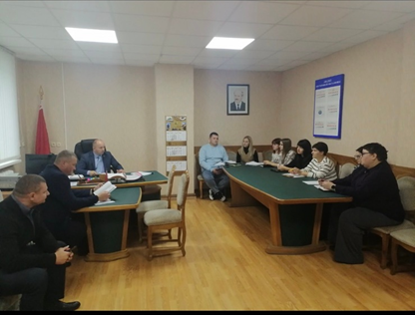

Slide 7

Дети и подростки очень уязвимы для кибербуллинга и других форм онлайн-насилия

Slide 8

Онлайн-насилие в отношении детей может привести к столь же тяжелым последствиям,
что и насилие в реальной жизни

Slide 9
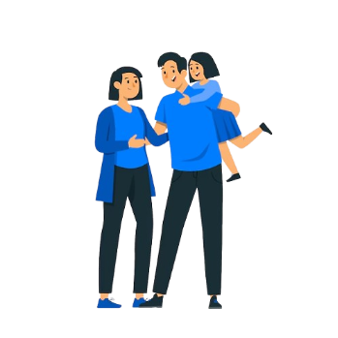
85% родителей, которым важно контролировать детей в обращении с цифровыми устройствами;
33% родителей устанавливает на устройствах функцию «родительский контроль», ограничивая доступ к интернет контенту
Согласно исследованиям специалистов аналитического центра НАФИ 2021 год

Slide 10
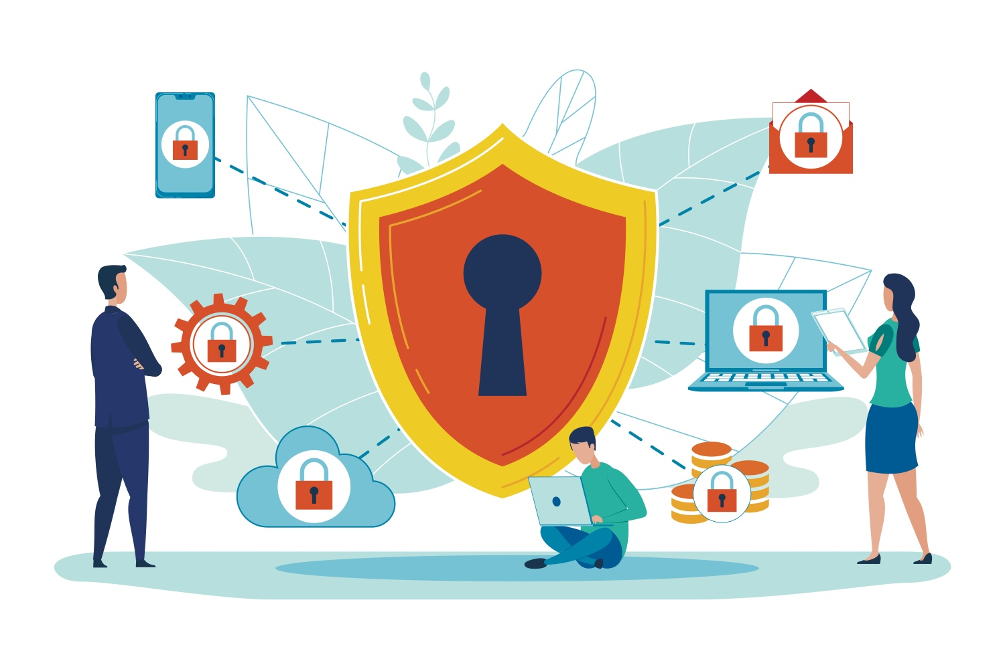
PR-акция «Понять. Принять. Уберечь»
направленная на профилактику суицидально ориентированного поведения у несовершеннолетних, повышение ответственности родителей за безопасность, жизнь и здоровье несовершеннолетних детей, культуру их воспитания, привлечение внимания родителей и учащихся к проблеме деструктивного влияния социальных сетей на поведение несовершеннолетних, кибербуллинга.

Slide 11
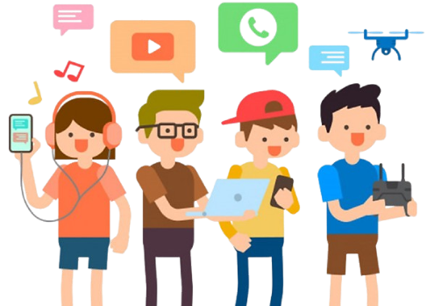
При разумном и грамотном использовании Интернет позитивно влияет на развитие ребенка и его навыки коммуникации.
Дети общаются и делятся информацией в социальных сетях, ищут материалы для учебы и развлечений

Slide 12
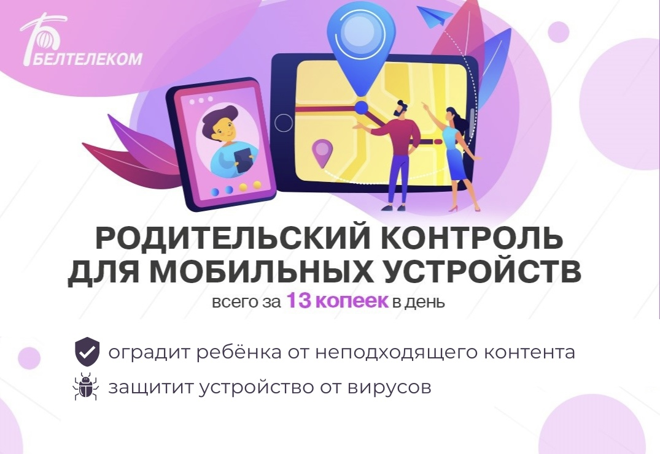
ByFly «Родительский контроль», представляет собой подписку на лицензионное программное обеспечение «Kaspersky Safe kids» для смартфонов и планшетов, выполняющее функции защиты детей от Интернет-угроз и потребления нежелательного контента.
У операторов МТС и life:) есть такая же услуга — приложение для родительского контроля «Kaspersky Safe kids» которое позволяет обеспечить защиту детей и безопасное использование мобильных устройств в цифровом мире
A1 предлагает другую систему: «Детский интернет», Она доступна для тарифов и стационарного, и мобильного интернета

Slide 13



Лайк и репост считаются распространением контента.
Это касается как «ВКонтакте»,
так и Instagram, Facebook и TikTok

Slide 14

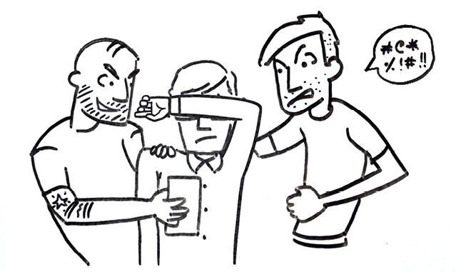
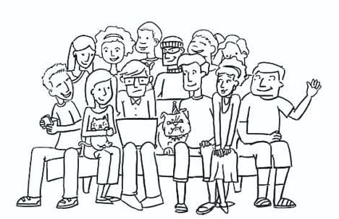
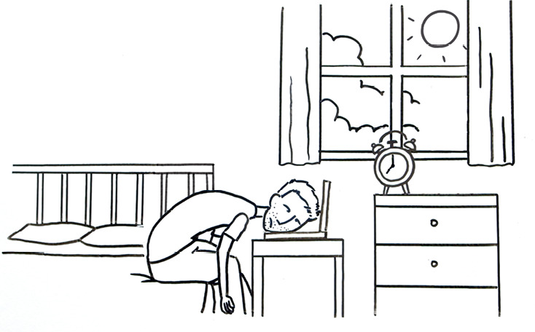
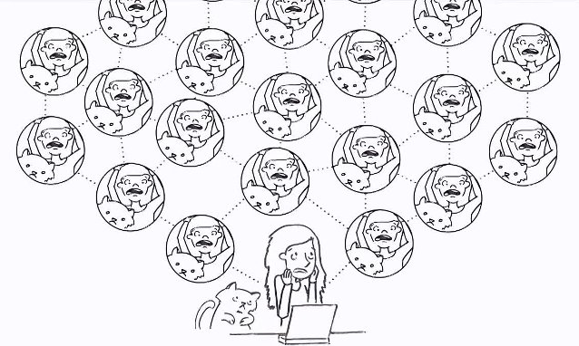
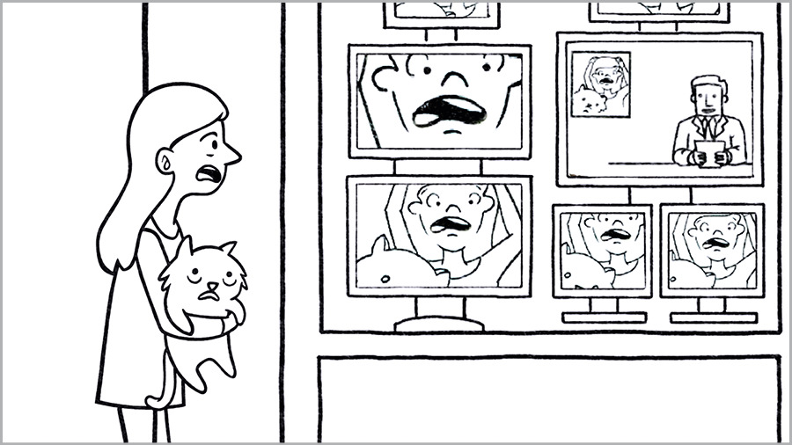
Соцсети - не ведите себя как дети

Slide 15
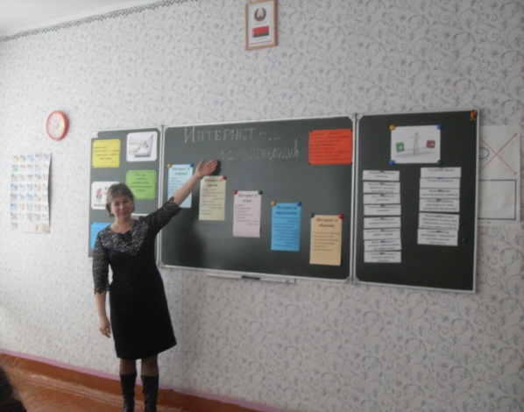
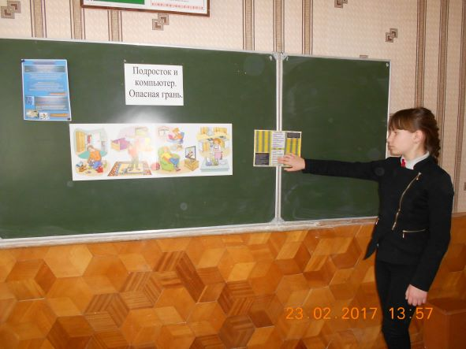
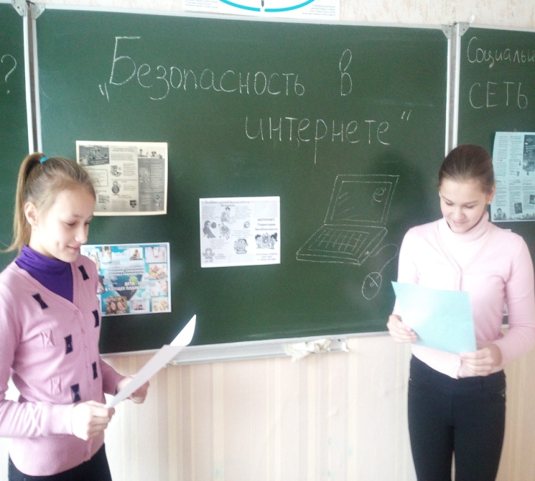
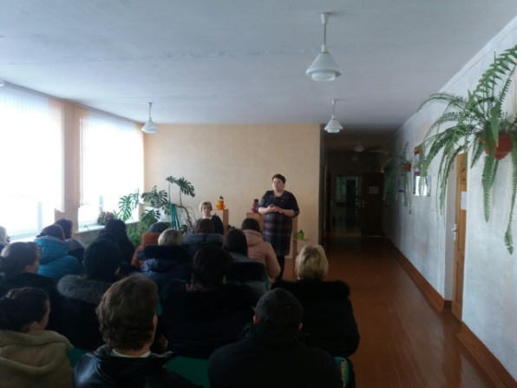
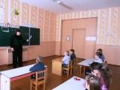
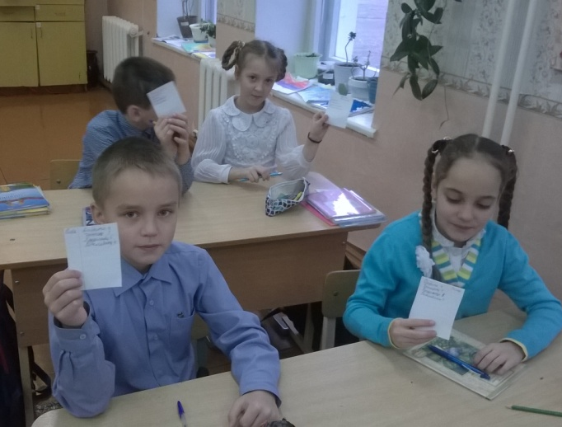
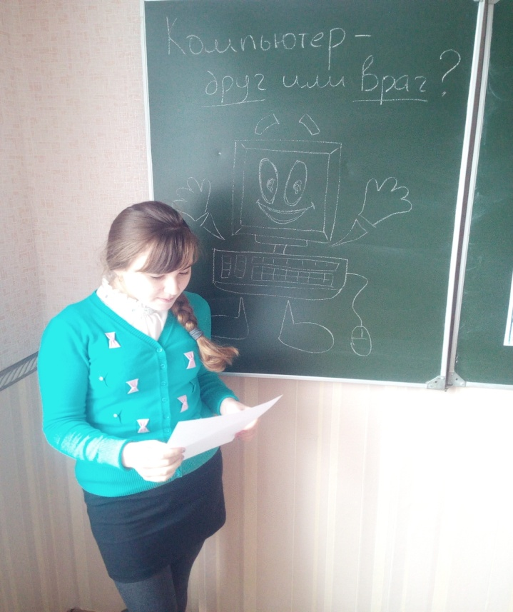
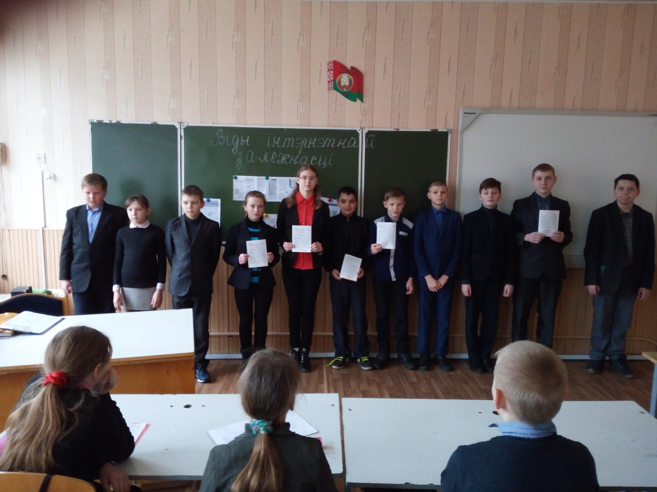
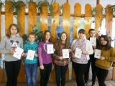
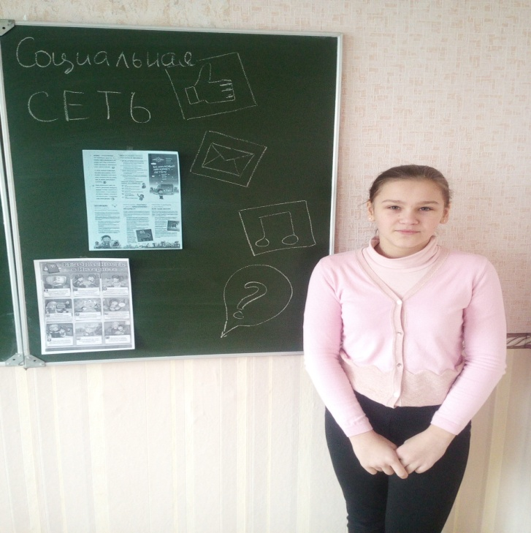
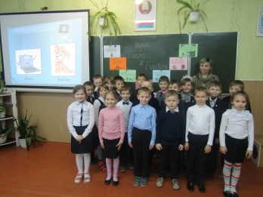
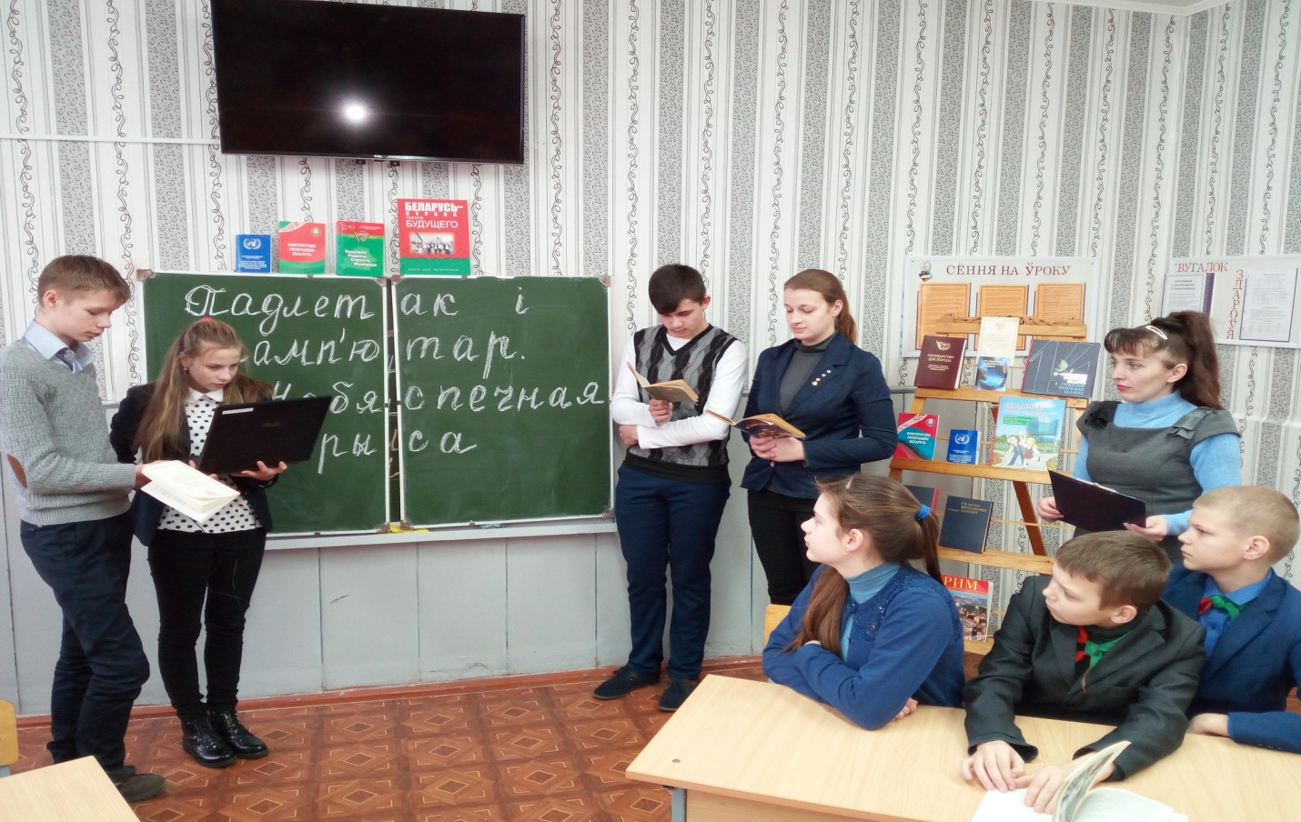

Slide 16
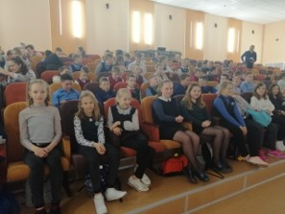
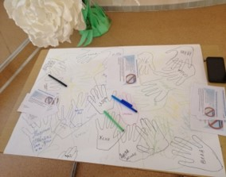
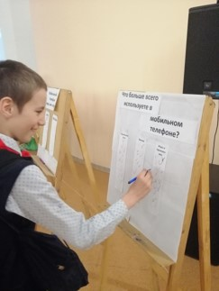
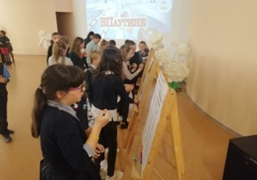
Информационная акция «ВПаутине»
направленная на формирование безопасного поведения в социальных сетях и интернете

Slide 17
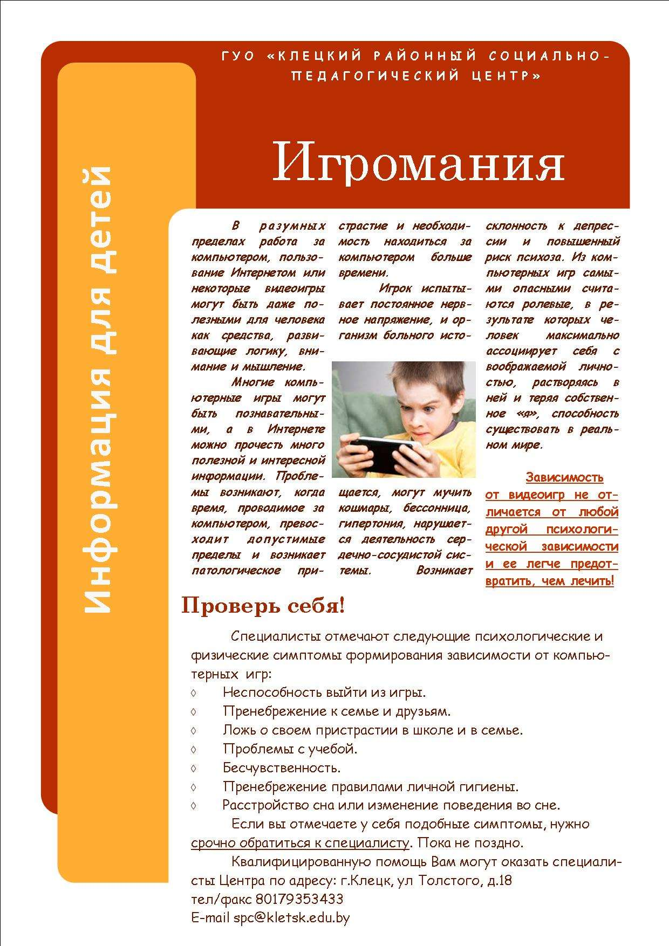

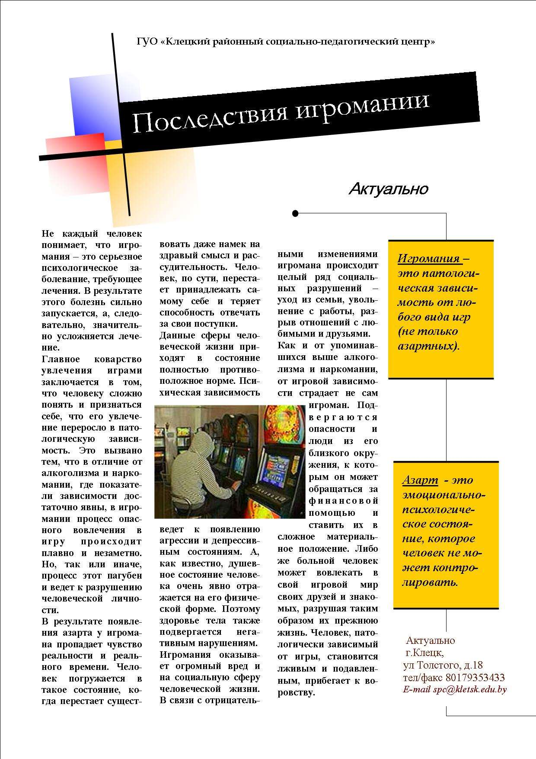
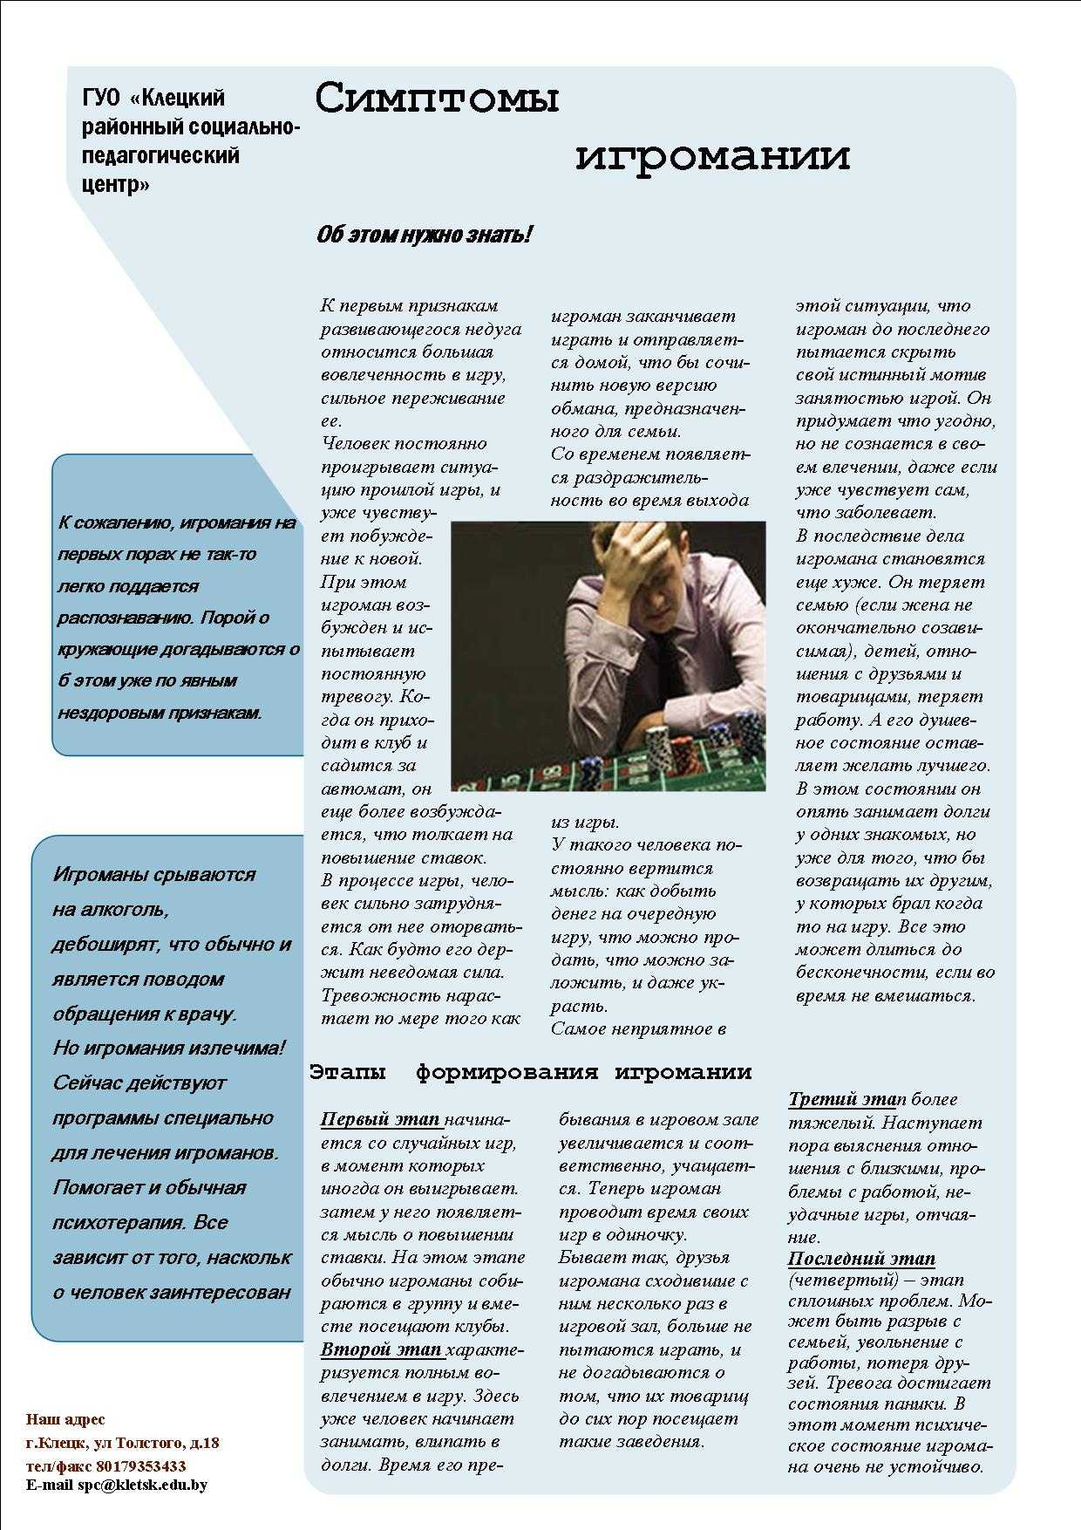
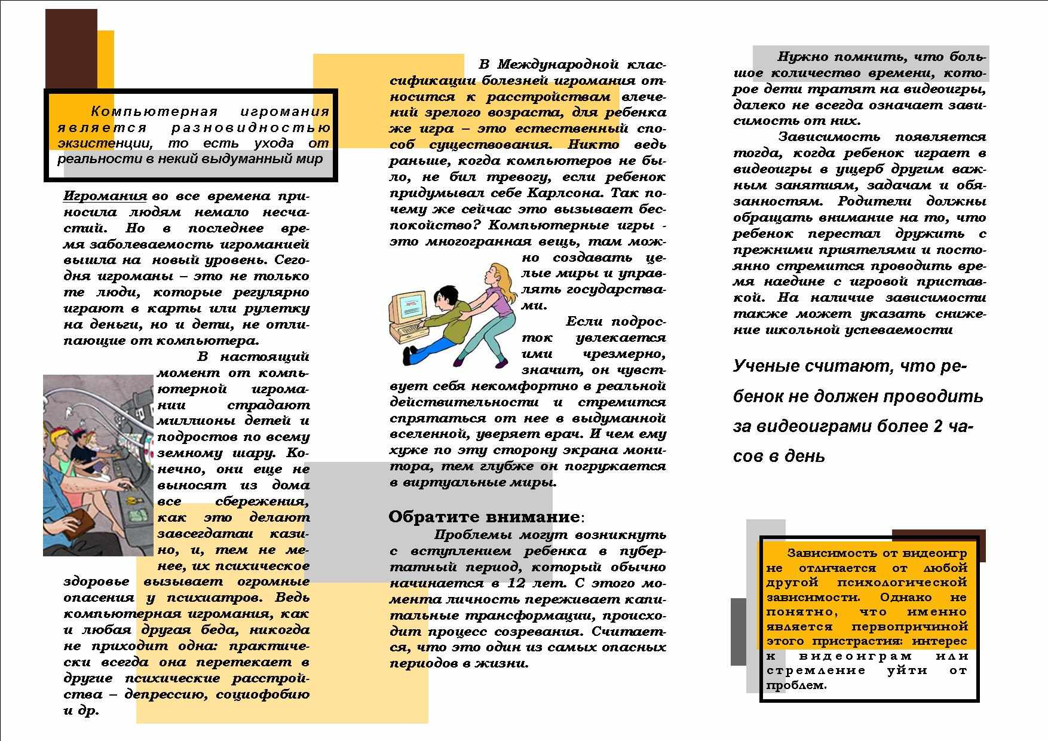
ИНФОРМАЦИОННАЯ АКЦИЯ «REALITY GO»

Slide 18
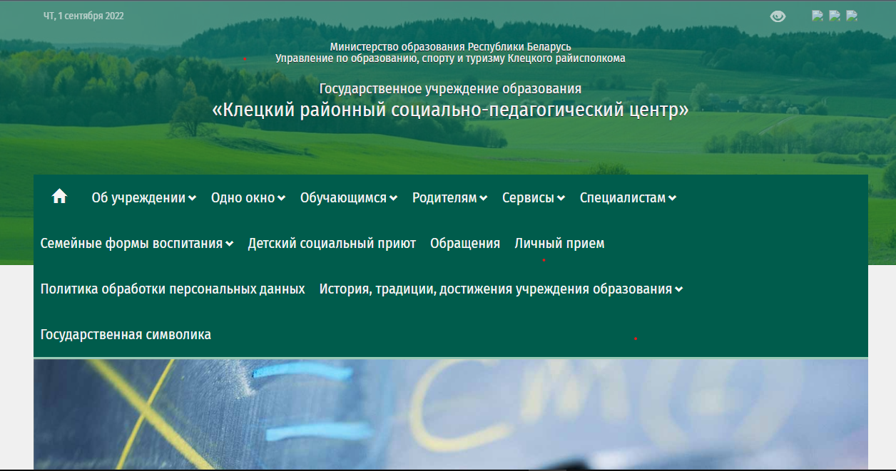
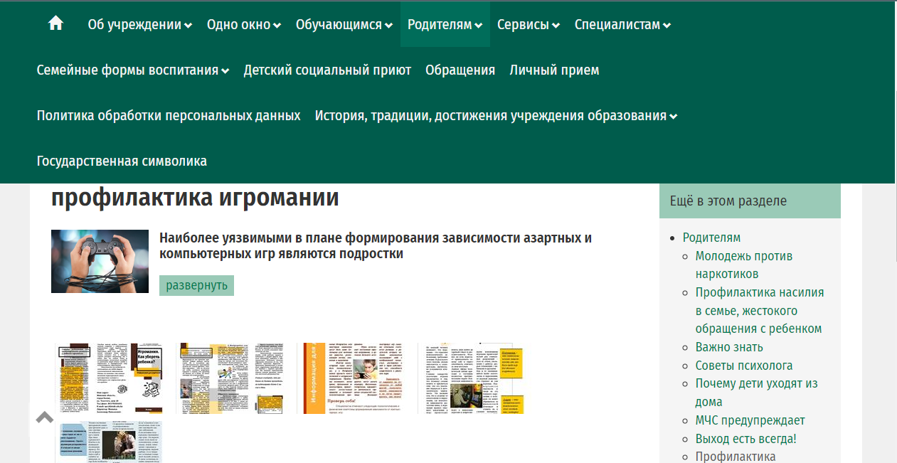
Наш сайт: spc.kletsk-asveta.edu.by

Slide 19
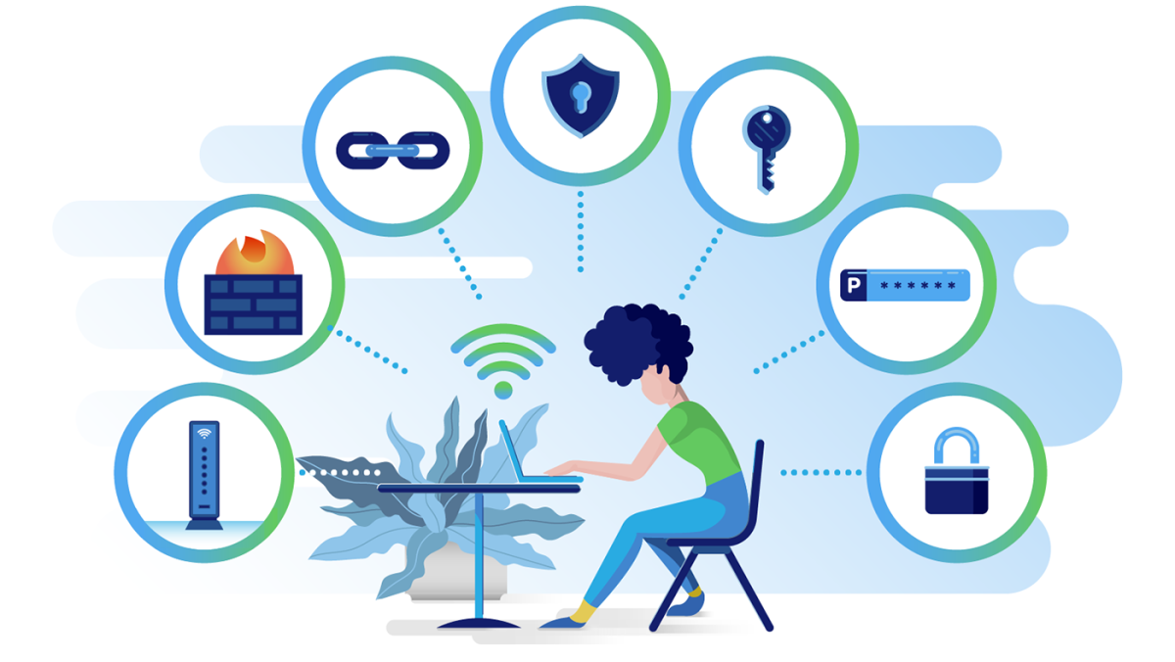
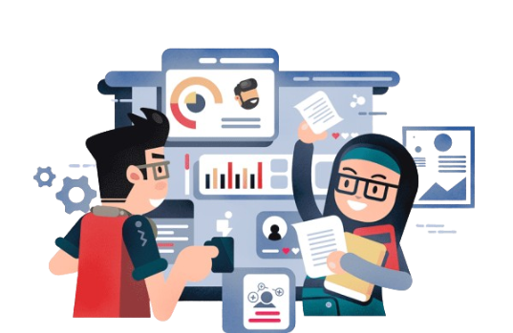
АКЦИЯ «PROБЕЗОПАСНОСТЬ»
PR АКЦИЯ «CYBERБЕЗОПАСНОСТЬ»
направленной на формирование ответственного поведения несовершеннолетних в сети интернет, профилактику вовлечения несовершеннолетних в деструктивные группы
Направленная на профилактику формирования суицидоопасного поведения несовершеннолетних, в том числе посредством вовлечения несовершеннолетних в деструктивные группы, кибербуллинг
целью которых являлось нивелирование деструктивного влияния социальных сетей на поведение несовершеннолетних, изменение ценностного отношения несовершеннолетних к безопасности при использовании сети интернет

Slide 20
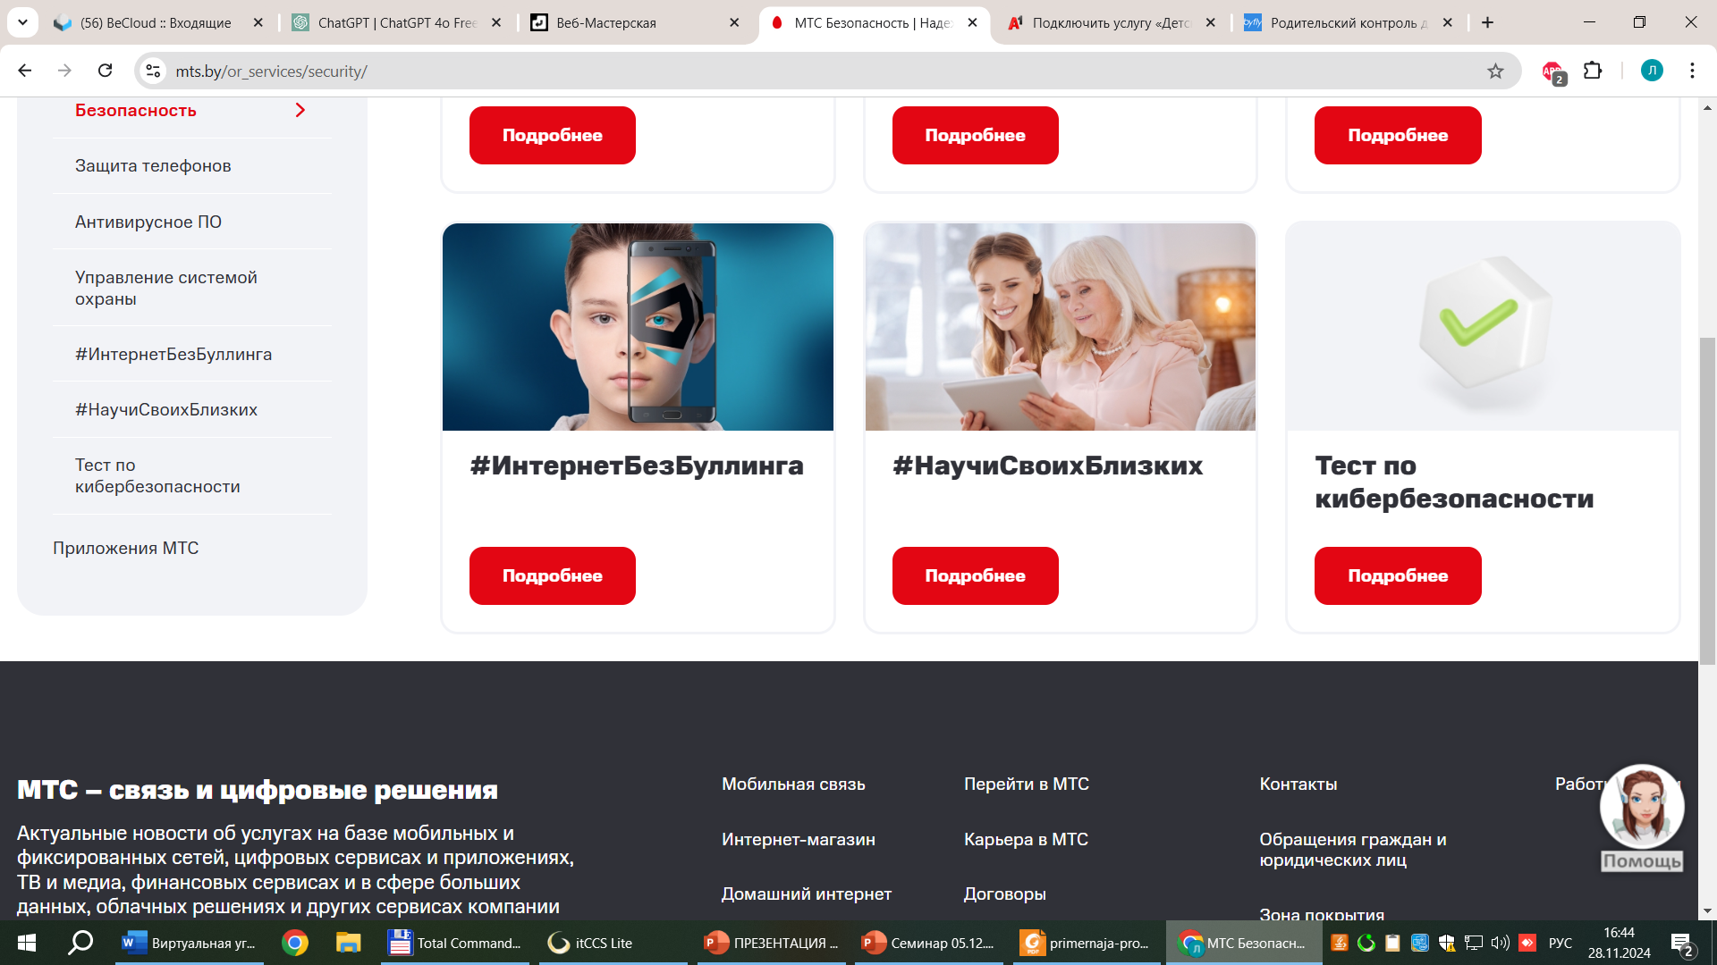
Сайт МТС вкладка «Безопасность»

Slide 21
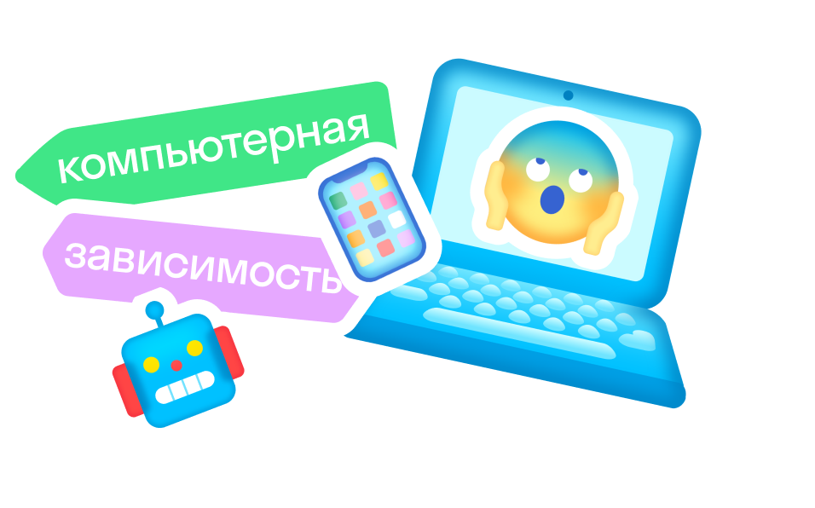
Тест на компьютерную зависимость для родителей
Ваш ребенок:
Приходя домой, первым делом садится за компьютер?
Забросил домашние дела, учебу, стал непослушным?
Груб и раздражителен, если его отвлекают от компьютера?
Ест и пьет, не отрываясь от компьютера?
Не знает, чем себя занять, если компьютер недоступен или сломался?
Неспособен контролировать время, проводимое за компьютером?
Тратит много денег на компьютерные игры или оплату работы в Интернет?
Не общается или почти не общается с друзьями как раньше?
Использует компьютер как отдушину и средство уйти от проблем?
Ребенок погружен в виртуальность и вне компьютера (постоянно думает об игре, об общении в Интернет)

Slide 22
10 положительных ответов
Похоже, ваш ребенок действительно болен компьютерной зависимостью. У него стирается интерес к реальной жизни, он становится раздражительным и непослушным. Необходимо срочно принимать меры. Для начала ограничьте время пребывания ребенка за компьютером Проконсультируйтесь с педагогом или психологом. Ознакомьтесь с советами психологов как предотвратить и вылечить компьютерную зависимость. Навязчивое использование Интернет может быть симптомом других проблем, таких как депрессия, раздражение или низкая самооценка.
7-9 положительных ответов
Ваш ребенок в опасной близости до возникновения зависимости от компьютера. Уже сейчас он предпочитает общение в Интернет реальному общению. Желательно уменьшить время его работы за компьютером. Ознакомьтесь с советами психологов как предотвратить возникновение компьютерной зависимости. Можно также контролировать время, проводимое ребенком в Интернет. Вы сможете установить разрешенные и запрещенные дни и часы пользования доступом в Интернет и другим программами.
5-6 положительных ответов
Ваш ребенок в близости до возникновения зависимости от компьютера. Желательно уменьшить время его работы за компьютером
менее 5 положительных ответов
Вашему ребенку не грозит возникновение зависимости от компьютера

Slide 23

Спасибо за внимание!

